Slide 1
数字滤波器设计

Slide 2
7. 数字滤波器设计
7.1 数字滤波器设计的整体考虑
7.1.0 理想滤波器的频率响应
7.1.1 因果性及其含义
7.1.2 实际选频滤波器的特性
7.1.3 线性相位FIR滤波器
7.2 FIR滤波器设计
7.2.1 使用窗函数设计线性相位FIR滤波器
7.2.2 采用频率采样方法设计线性相位FIR滤波器
7.2.3 最优等波纹线性相位FIR滤波器的设计
7.3 FIR滤波器的实现

Slide 3
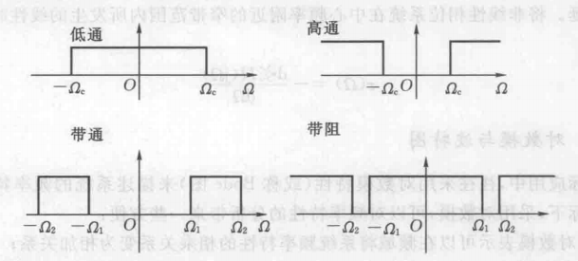
7.1 数字滤波器设计的整体考虑
7.1.0 理想滤波器的频率响应
理想滤波器的频率响应在某一个或某几个频段内为常数，而在其它频段内为零。
连续理想滤波器的频率特性：

Slide 4
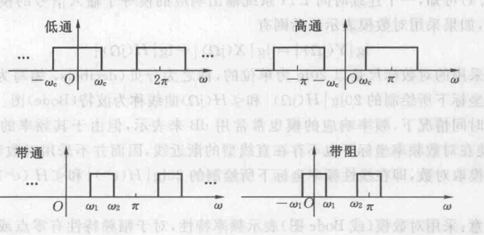
离散理想滤波器的频率特性：
理想滤波器的相位特性假定为零。因此，这些滤波器只对信号的各频率
分量的幅度起作用，属于频率选择性滤波器。
信号传输不失真条件：如果理想滤波器的相位特性不为零，即使信号频谱
全部位于滤波器通带内，也会在信号通过滤波器时产生相位失真。
但是，当滤波器具有线性相位特性时，这种相位失真不会使原信号包含
的信息发生改变，而只会引起信号的延时。

Slide 5
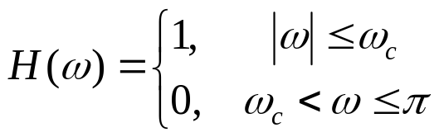
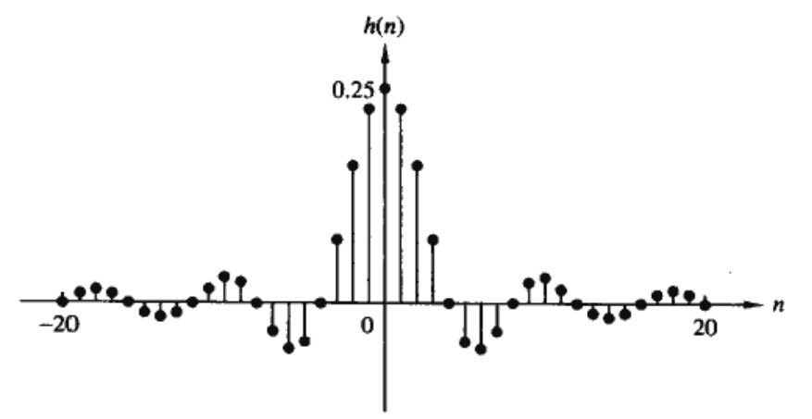
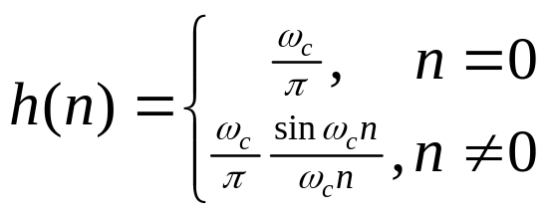


7.1.1 因果性及其含义
理想低通滤波器的频率响应特性：
该滤波器的单位脉冲响应为：
该滤波器非因果，物理上不可实现。
问题：为了使滤波器是因果的，频率响应特性
需要满足什么条件？

Slide 6
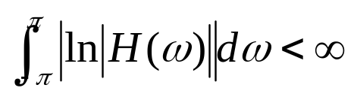
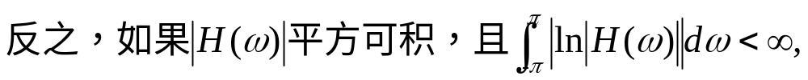





Paley-Wiener 定理：
那么，滤波器是因果的，其频率响应为：
重要结论：
在一些频率点，
可以是零，但是在任何有限频带上
不为零，否则积分将变成无限的。
因此，任何理想滤波器都是非因果的。
显而易见，因果性将一些严格的约束加到了线性时不变系统上。
除了Paley-Wiener 条件外 ，因果系统也意味着频率响应
的实部
和虚部
存在密切的关系。

Slide 7

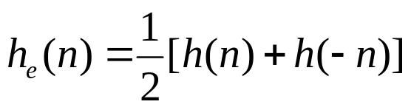
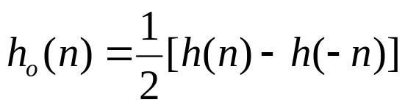
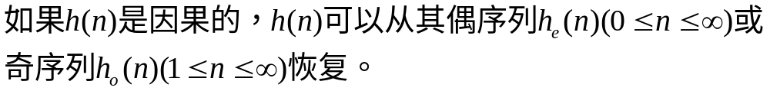


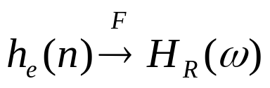
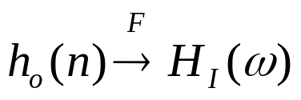
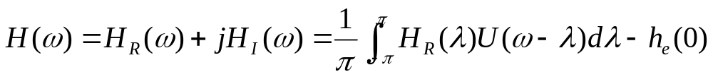
如果 是绝对可和的，
如果 是实值的且是因果的,

Slide 8
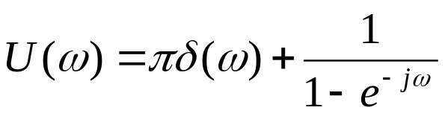
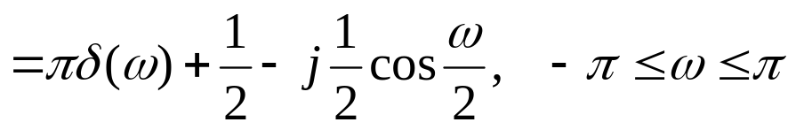
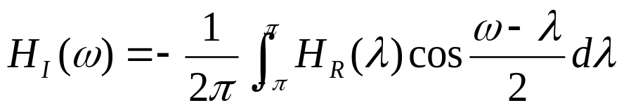
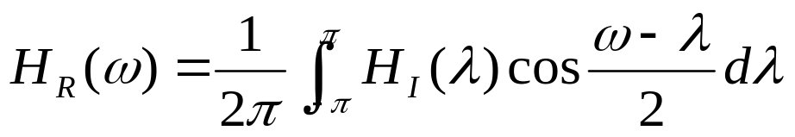
离散希尔伯特变换
结论：如果系统是因果的,
和
是相互依存的，不能
单独被确定。也就是说，因果系统的幅度响应和相位响应是相
互依存的，不能单独被确定。
因果性在选频滤波器设计方面具有非常重要的含义：
（1）频率响应除了在频域有限点集外，不能为零；
（2）幅度响应在任何有限频率区间内不能是常数，并且从通带向阻带的过渡不能是突变的；（吉布斯现象的结果）
（3）频率响应的实部和虚部互相依存并通过希尔伯特变换联系起来，因此不能随意选择频率响应的幅度和相位。

Slide 9
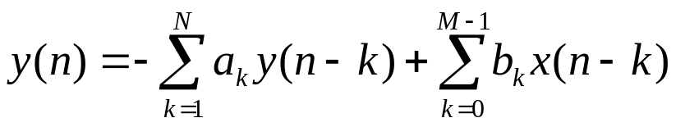
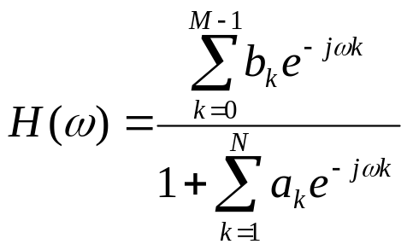



线性时不变系统：
该系统是因果的并且是物理上可实现的。
该系统的频率响应：
数字滤波器的设计的基本问题：
通过适当地选择系数
来逼近任何理想频率响应特性。
如果 不全为零，则系统是一个IIR数字滤波器。
如果 全部为零，则系统是一个FIR数字滤波器。

Slide 10
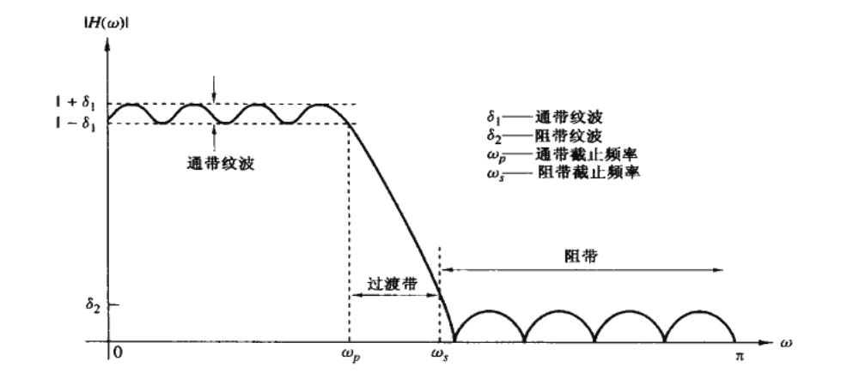






7.1.2 实际选频滤波器的特性
物理上可实现滤波器的幅度特性
在任何滤波器设计问题中，可以规定技术指标：
（1）最大允许的通带纹波：
（2）最大允许的阻带纹波：
（3）通带截至频率：
（4）阻带截至频率：
逼近技术指标的程度取决于滤波器系数的个数
之外，还部分取决于滤波器系数
的选取准则。

Slide 11


无限长脉冲响应滤波器：IIR
IIR滤波器的设计，通常是先设计一个模拟滤波器，再按一定的
规则将模拟滤波器的系统函数 转变成数字滤波器的系统函
数 。这样做的好处在于能够利用完善的模拟滤波器的设计
理论、方法及丰富的图表资料。
IIR滤波器由于继承了模拟滤波器设计的成果，因而可以很简单、有效地完成其设计。但是，IIR滤波器的相位特性不好控制。即使模拟滤波器具有线性相位特性，由于设计过程中存在频率响应的非线性变换，设计的数字滤波器也不会再保持线性相位特性。然而在涉及如图像处理、数据传输等波形传输的系统中，越来越多地要求信道或系统具有线性相位特性，因此IIR系统不适用于这些场合。

Slide 12
有限长脉冲响应滤波器：FIR
FIR滤波器可以在幅频特性任意设计的同时，始终保持严格、精确的线性相位特性。由于FIR系统具有有限长的单位脉冲响应，因而这种系统永远是稳定的。当然，FIR系统也没有因果性的困难。任何非因果的有限长序列，经过足够延时后，总能成为一个因果序列，从而可以在非实时处理的情况下，用一个因果系统去实现。
由于FIR系统通常采用非递归结构，在有限精度运算下，不会出现极限环振荡等不稳定现象，其运算误差也较小。 在用软件实现FIR系统时，还可以通过FFT算法在频域处理信号。正是由于这些特点，FIR滤波器越来越引起人们的关注，也得到越来越广泛的应用。

Slide 13



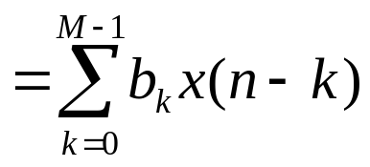

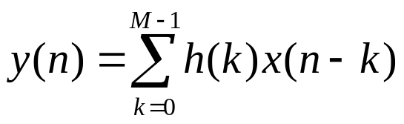

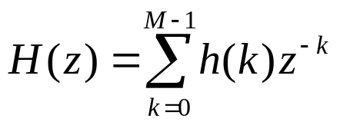

7.1.3 线性相位FIR滤波器
以 为输入、 为输出的长度为 的FIR滤波器：
是滤波器系数的集合
如果FIR滤波器的单位脉冲响应 是实序列，且满足偶对称或奇对称，即：
则该FIR滤波器具有严格的线性相位特性。

Slide 14
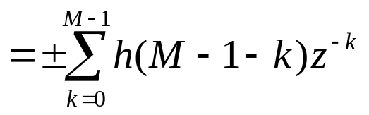
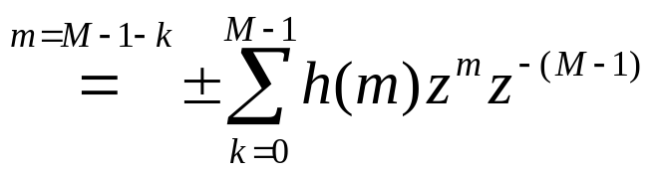

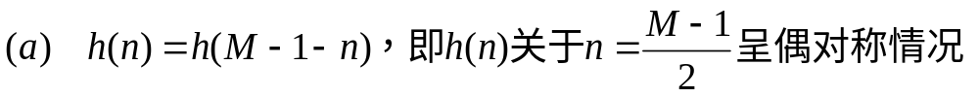
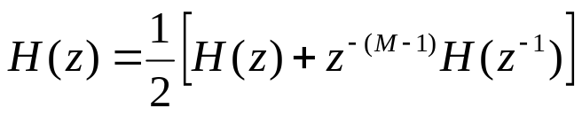
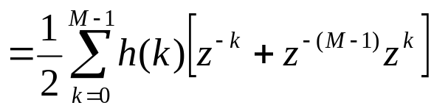
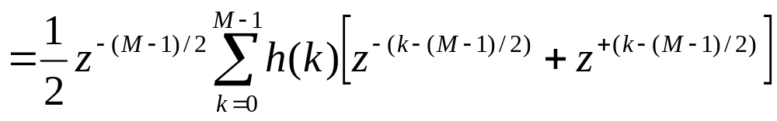

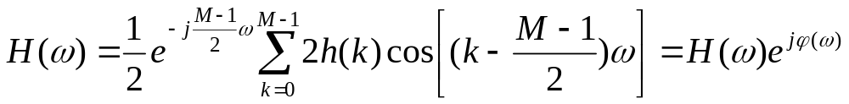
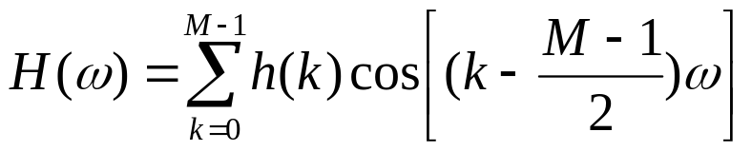
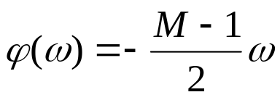

Slide 15
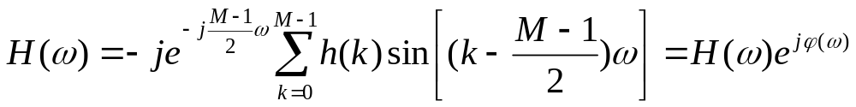
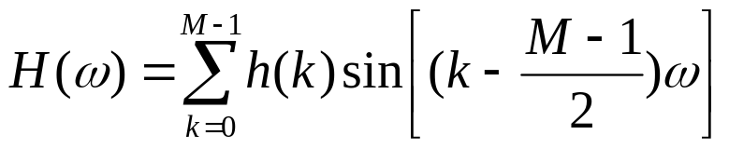
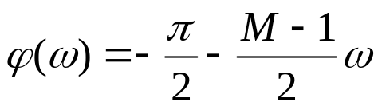

很明显，这两类FIR滤波器都具有严格的线性相位特性，且相位特性不受 各点的影响。
因此，这类滤波器可以在始终保持严格线性相位的情况下，根据需要独立地设计其幅频特性，从而实现幅频特性与相频特性的兼容。
这是FIR滤波器最诱人的优点。

Slide 16

考虑到 长度M为奇数或偶数，FIR可分为以下四种情况：

Slide 17
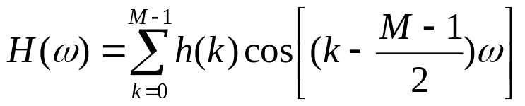
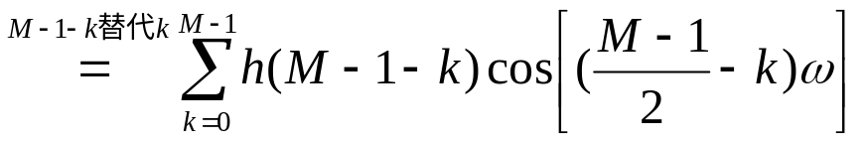
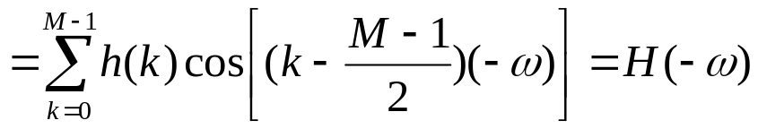
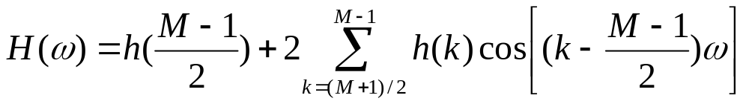
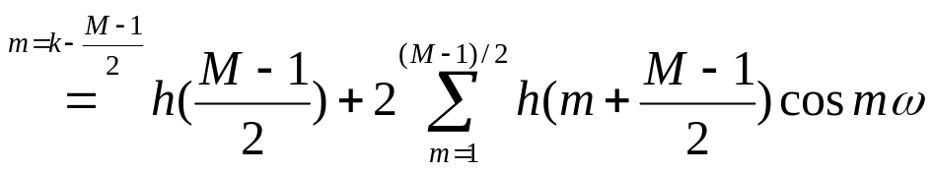
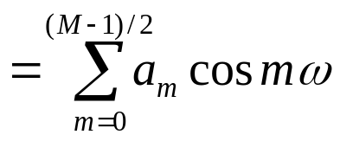
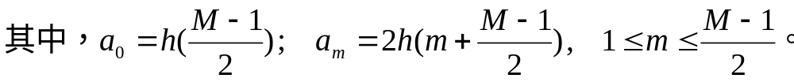
四种线性相位FIR滤波器的幅频特性：

Slide 18
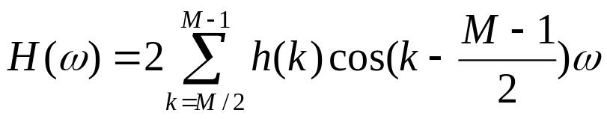
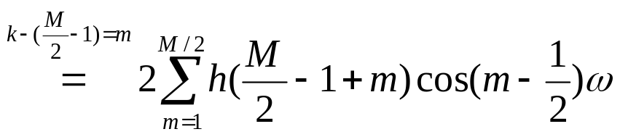
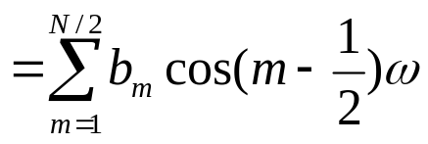
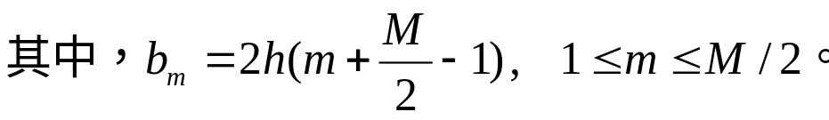

Slide 19
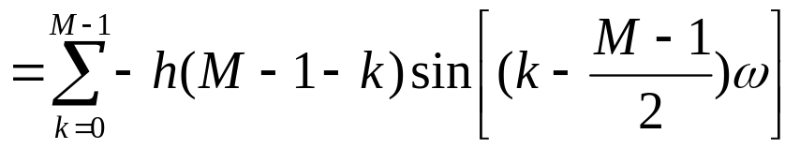
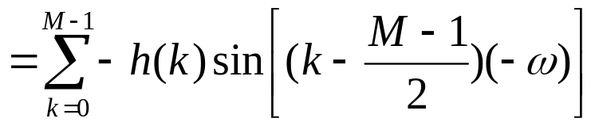

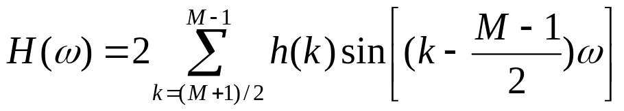
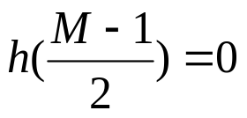



将偶对称项两两合并：

Slide 20





将偶对称项两两合并，并令

Slide 21

第1种：适合构成低通、高通、带通、带阻滤波器；
第2种：适合构成低通、带通滤波器；
第3种：适合构成带通滤波器
第4种：适合构成高通、带通滤波器
在实际使用时，根据需要选择其中合适的滤波器类型，并在设计时遵循其约束条件。

Slide 22













线性相位FIR滤波器的零点分布：
因此，如果 是 的零点，则有 。
当然， ，意味着 也一定是 的零点。
如果 是实序列， 的零、极点若为复数必共轭成对出现 。
如果 是 的一个零点， 也是 一个零点， 也必是
的零点。
也就是说，线性相位FIR滤波器的零点一定呈共轭倒量分布。
线性相位FIR滤波器的频率响应可以通过在单位圆上计算其系统函数 获得。

Slide 23




